Slide 1
Bidden met autoriteit & De kracht van Gebed
Hoe kun je gebed gebruiken om je situatie te verbeteren en je toekomst te veranderen. Je wordt de
Proef gesteld.

Slide 2
- Wanneer we verandering willen zien in ons geestelijk, maar ook natuurlijk leven moeten we als eerst ons denken veranderen. - Wat daarvoor belangrijk is dat we de manier hoe we naar G-D kijken veranderen maar ook de manier hoe we kijken naar ons zelf. - Daarnaast moeten we een over achiever zijn. (An overachiever is someone who performs beyond expectations, usually at work or school, maar ook in het geloof. En dat gebeurt grotendeels dankzij gebed).
Om een effectief gebedsleven te hebben is het belangrijk van G-D te houden en een positief beeld te hebben van Hem, maar ook van jezelf.
Psalm 118:24: "Dit is de dag die de Heer heeft gemaakt; laten we ons er blij mee maken", herinnert gelovigen eraan vreugde te vinden in elke dag. Spreuken 4:23 adviseert: "Bewaak boven alles uw hart, want alles wat u doet vloeit daaruit voort." In het boek Nahum zegt Nahum 1:7: ‘De Heer is goed, een toevlucht in tijden van moeilijkheden.

Slide 3
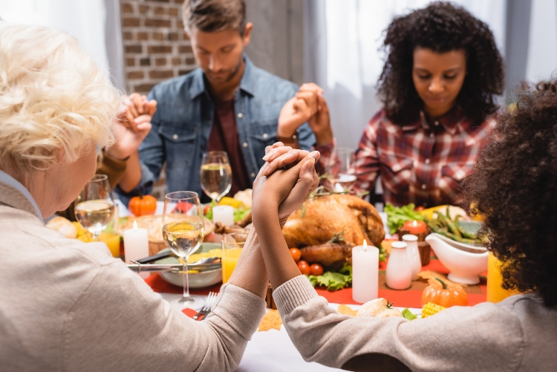
Geloof en vertrouwen in gebed is belangrijk “Wees nergens bezorgd over, maar leg in elke situatie uw verzoeken door gebed en smeekbede, met dankzegging, voor aan God. En de vrede van God, die alle begrip te boven gaat, zal uw hart en uw geest bewaken in Christus Jezus.” (Filippenzen 4:6-7)
De kracht van herhaling kan je relatie en focus op God versterken, maar nutteloze herhalingen kunnen je geloof juist afbreken. Als je Hem om vergeving vraagt is 1 keer genoeg.
Openbaringen 11:5
En als iemand hen kwaad wil doen, stroomt er vuur uit hun mond en verteert hun vijanden. Als iemand hen kwaad wil doen, is hij gedoemd om gedood te worden.
Wanneer wij bidden komt er vuur uit onze mond als wij spreken
In geloof en met autoriteit. We kunnen dit zingend doen, of met gezag en autoriteit.
Wanneer we spreken spreken we als een zonen Gods, als kind van de allerhoogste.

Slide 4
Wat kan een belemmering zijn dat onze gebeden krachteloos zijn en dat er niks lijkt te veranderen?
Zonde is één belangrijke reden dat iemands gebeden krachteloos zijn en geen effect lijken te hebben.
Ongeloof en een negatief beeld hebben van G-D of jezelf.
Niet bereid zijn jezelf te geven in gebed. Je hart en jezelf op het altaar te leggen.
Onwetendheid waardoor je steeds in herhaling valt tijdens gebed.
Het niet om kunnen gaan met beproevingen, wanneer de gebedsverhoring uitblijft.
- Het onderscheid kunnen maken tussen gebed, dankzeggingen en proclamaties is daarbij van fundamenteel belang.

Slide 5
Dankzegging is belangrijk, in plaats van ons te beklagen. En te luisteren naar Zijn stem en Zijn woord des te meer.
God danken en prijzen voor wie hij is
Het uiten van dankbaarheid jegens God voor wat hij heeft gedaan
God danken voor onze Heer en Redder Jezus Christus
God danken voor bescherming, leven en levensbehoeften
Reflecteren en danken van God voor de beantwoorde gebeden gedurende het hele jaar
Blijdschap hebben tijdens gebed is belangrijk, want dat zorgt voor
Kracht. De vrede van G-D hebben in je hart is hetgeen waar we
voor geroepen zijn.

Slide 6
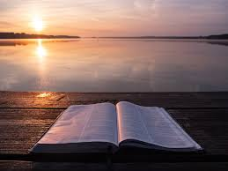
Hebreeen 12:29 Onze G-D is een verterende vuur. Maar wij hebben ook verterende vuur in onze mond.
Wat belangrijk is te spreken op een profetische manier, dat je iets spreekt tot aanschijn alsof het er al is.
Spreek tegen je lichaam, als je ziekte of klachten hebt. Spreek tegen je situatie als je een nood hebt. Spreek de gewenste situatie tot aanschijn.
Ik gebied dat alle pijn in mijn lichaam geneest door
Godsverterend vuur.
- Mijn klanten zullen toenemen en zij zullen hebben
een rein hart.
We dienen te spreken als een zoon in plaats van een
slaaf.

Slide 7
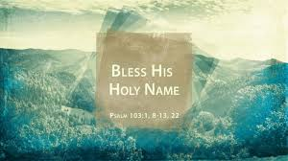
We moeten de naam van de Allerhoogste zegenen en danken voor wie Hij is. En spreken zoals Hem. 3 belangrijke sleutels om doorbraak te krijgen in gebed
Het woord dankbaar wordt 3 keer in de Bijbel genoemd Psalmen 100:4 Bless His name
Romeinen 1:21 We moeten zijn naam verheerlijken
Kolossenzen 3:15 De vrede van G-D moet regeren in je hart. (Geen bitterheid of boosheid).
Spreek vanuit je hart en verstand niet uit je hoofd.
Proclamaties zijn een andere woord voor
Verkondigen.
Dit betekent grondig vertellen. In het
Oude Verbond bekent Proclameren (verkondigen) letterlijk
Roepen.
Het is roepen en verkondigen. Je spreekt van aangezicht tot aangezicht tot G-D.

Slide 8
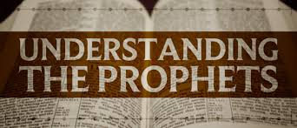
Conclusie
Proclamaties zijn een belangrijke aanvulling op gebed.
Het is belangrijk om tijdens de gebeden ook te roepen naar Hem.
Dankbaar zijn en een positieve mindset hebben is belangrijk.

